Slide 1
BES
Dott Barbara Pignatti
Psicologa

Slide 2
La scuola deve promuovere il successo formativo di tutti gli alunni
valorizzando le diversità
promuovendo le potenzialità di ciascuno (DPR 275/99 Autonomia Scolastica e segg.)

Slide 3
Lo scopo è di realizzare una piena inclusione fornendo a ciascun alunno il massimo grado possibile di apprendimento rispetto alle proprie potenzialità e capacità.

Slide 4
Bisogni comuni che fanno riferimento alle caratteristiche possedute da tutti
Bisogni specifici che riguardano aspetti condivisi da alcuni alunni
Bisogni individuali che sono propri di alcuni alunni
(Norwich,2000)

Slide 5
BES
Macrocategoria il cui scopo è raccogliere tutte le possibili difficoltà educative e di apprendimento degli alunni

Slide 6
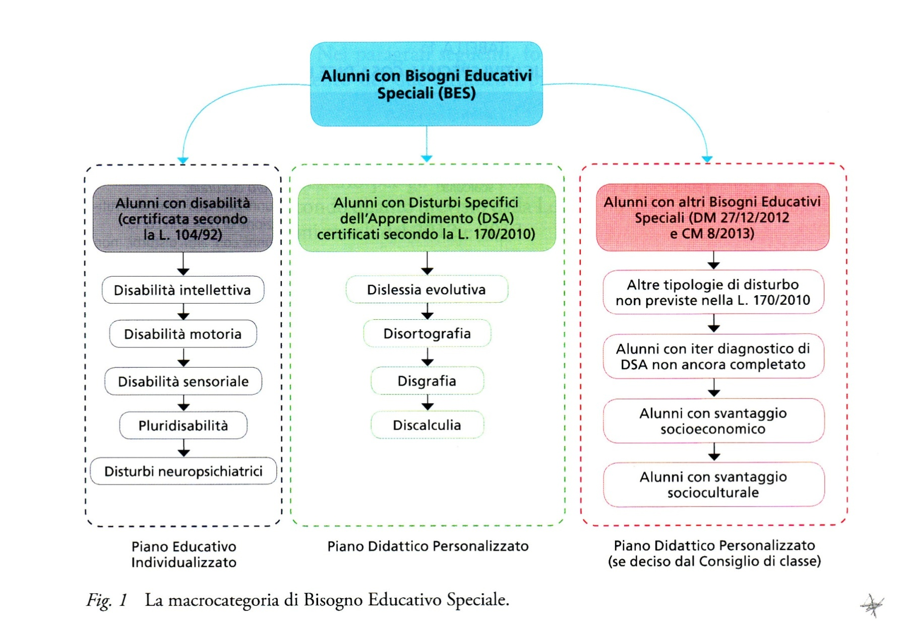

Slide 7
No alunni di cittadinanza non italiana di recente immigrazione. (CM n.24,2006, e Linee guida della CM n.2, 2010)
Lo scopo è rendere il sistema più flessibile per tempi orari spazi e gruppi do apprendimento

Slide 8
DIFFICOLTA’ SCOLASTICHE
Scuola elementare %
classe 1° 9,9
classe 2° 12
classe 3° 13,5
classe 4° 14,2
classe 5° 14,8
Percen. media 13,3
Scuola media %
classe 1° 22,8
classe 2° 24
classe 3° 24,1
Percen. Media 23,4

Slide 9
Tipo di difficoltà | Maschi | Femmine
Basso rendimento scolastico | 13% | 7%
Disturbi specifici dell’apprendimento | 4,5% | 3,5%
Disturbi di linguaggio | 1,5% | 1%
Disturbi dell’attenzione | 5% | 1,25%
Ritardo mentale | 1% | 1%
Sordità e ipoacusie | 0,1% | 0,1%
Disabilità plurime | 0,15% | 0,15%
Tratto da Cornoldi, 1999

Slide 10
Nella categoria basso rendimento scolastico vengono inseriti i soggetti con un funzionamento cognitivo al limite della norma (borderline cognitivo)
Soggetti con basso livello socioculturale : livello istruzione genitori, zona di residenza, appartenenza a minoranze etniche e/o linguistiche, importanza data al processo di apprendimento,
Soggetti con problemi di personalità: cause emotive-motivazionali, difficoltà di relazione con i coetanei e adulti.

Slide 11
Disturbo specifico
I Disturbi Specifici dell’Apprendimento colpiscono l’ambito della lettura, scrittura e calcolo, anche se nella pratica clinica è più frequente incontrare l’associazione di più deficit (ad esempio disturbo specifico di lettura, chiamato anche Dislessia, e specifico di scrittura). Si tratta di disturbi distinti, ognuno con una propria fisionomia. Si manifestano in presenza di capacità cognitive adeguate, in assenza di patologie neurologiche e di deficit sensoriali, ma possono costituire una limitazione importante per alcune attività della vita quotidiana.

Slide 12
I BAMBINI CON DSA PRESENTANO COMUNEMENTE
NORMALE QUOZIENTE INTELLETTIVO
LETTURA AD ALTA VOCE MOLTO STENTATA (LENTA E A VOLTE SCORRETTA)
DIFFICOLTA’ ORTOGRAFICHE NELLA SCRITTURA

Slide 13
DIFFICOLTA’ NELLA SCRITTURA E LETTURA DEI NUMERI
DIFFICOLTA’ NELL’APPRENDIMENTO DELLE TABELLINE E DEL CALCOLO MENTALE
DIFFICOLTA’ NEGLI ALGORITMI DEL CALCOLO ARITMETICO o ERRORI DI CONTEGGIO
A VOLTE SONO PRESENTI ALCUNE DIFFICOLTA’ DI ESPOSIZIONE ORALE (Accesso lessicale e memorizzazione termini difficili e/o specifici)
A VOLTE SONO PRESENTI INSTABILITA’ MOTORIA E DISTURBI DI ATTENZIONE

Slide 14
DIFFICOLTA’ AD APPRENDERE UNA LINGUA STRANIERA
SPESSO MOSTRANO DIFFICOLTA’ NEL RICONOSCERE LE CARATTERISTICHE MORFOLOGICHE DELLA LINGUA ITALIANA.

Slide 15
IL DSA E’ PRESENTE QUANDO L’AUTOMATIZZAZIONE
DELL’IDENTIFICAZIONE DELLA PAROLA (LETTURA) E / O DELLA
SCRITTURA NON SI SVILUPPA, O SI SVILUPPA IN MANIERA MOLTO
INCOMPLETA, O CON GRANDI DIFFICOLTA’.
IL TERMINE AUTOMATIZZAZIONE ESPRIME LA
STABILIZZAZIONE DI UN PROCESSO AUTOMATICO CARATTERIZZATO
DA UN ALTO GRADO DI VELOCITA’ E ACCURATEZZA. E’ REALIZZATO
INCONSCIAMENTE, RICHIEDE MINIMO IMPEGNO ATTENTIVO ED E’
DIFFICILE DA SOPPRIMERE, DA IGNORARE E DA INFLUENZARE

Slide 16
Criterio per dislessia
E’ considerata significativa la difficoltà di lettura quando la capacità di decodifica corrisponde a quella di un lettore con due anni in meno di scolarizzazione.

Slide 17
SPESSO IL DISTURBO DI LETTURA SI ACCOMPAGNA A DIFFICOLTA’ NELLA SCRITTURA, NEI PROCESSI DI LETTO SCRITTURA DEL NUMERO E NELL’ESECUZIONE DI CALCOLI A MENTE E SCRITTI.

Slide 18
Disortografia
Ci si riferisce alla difficoltà di tradurre correttamente i suoni che compongono le parole in simboli grafici

Slide 19
Discalculia
Definisce difficoltà nei compiti numerici ed aritmetici di base, ad esempio leggere e scrivere correttamente i numeri o eseguire semplici calcoli a mente con sufficiente rapidità e precisione (Biancardi,Mariani e Pieretti, 2003)

Slide 20
Conseguenze secondarie possono includere problemi di comprensione nella lettura e una ridotta pratica nella lettura, che può impedire la crescita del vocabolario e della conoscenza generale.

Slide 21
Differenza con il Ritardo di Apprendimento
Nella dislessia il processo di transcodifica rimane un processo molto lento e faticoso, con la presenza di errori frequenti e con la conseguente difficoltà a riconoscere le parole presentate in forma scritta

Slide 22
DISLESSIA ACQUISITA
Nasce da una lesione neurologica provocata da patologie del sistema nervoso centrale o da eventi traumatici che determinano la perdita o la sensibile riduzione della capacità di leggere e scrivere in una persone che prima dell’evento era in grado di farlo correttamente

Slide 23
Il funzionamento cognitivo borderline
Rappresenta quella “categoria diagnostica” che raccoglie un quoziente intellettivo compreso tra 70 e 85.

Slide 24
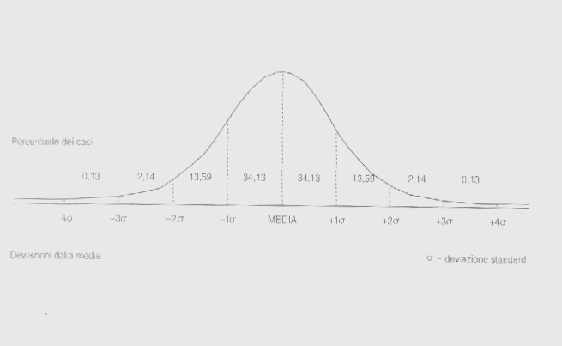

Slide 25
Epidemiologia
I pochi dati epidemiologici raccolti parlano di una prevalenza intorno al 2,5%.

Slide 26
Cause
Sociali vs costituzionali

Slide 27
Difficoltà aspecifiche di apprendimento
Presentano difficoltà nella comprensione orale e del testo scritto tanto più essa si fa astratta (es. dalla 3° primaria). Difficoltà di metalinguaggio (es. metafore)
Difficoltà nel problem solving e nei compiti logici matematici.
Scarse abilità metacognitive
Il profilo cognitivo è omogeneo. Talvolta la Scala Verbale è più alta in conseguenza all’ambiente sociale.
Difficoltà di memoria e attenzione e nelle abilità strumentali in misura variabile

Slide 28
Difficoltà psicologiche
Sono soggetti a rischio sul piano psicopatologico.
Disturbi internalizzati (es ansia, depressione)
Sfiducia nel proprio “Sè cognitivo”, inibizione, demotivazione, scarsa autostima Lo stesso atteggiamento di sfiducia e di disinvestimento verso le proprie abilità cognitive può determina un ulteriore deterioramento cognitivo.
Disturbi esternalizzati (es. disturbi della condotta e adhd)

Slide 29
ADHD
Il soggetto presenta difficoltà a mantenere l’attenzione, controllare l’impulsività e il movimento. La condizione deve perdurare per almeno 6 mesi in almeno due contesti di vita. I sintomi devono comparire rima dei 7 anni di età.

Slide 30
Caratteristiche principali dell’ADHD
DISATTENZIONE
IMPULSIVITA’
IPERATTIVITA’
….COMPROMISSIONE
PERVASIVITA’
DURATA

Slide 31
DISATTENZIONE
Spesso ….
non riesce a prestare attenzione ai particolari o commette errori di distrazione nei compito scolastici, sul lavoro, o in altre attività;
ha difficoltà a mantenere l’attenzione sui compiti o sulle attività di gioco;
non sembra ascoltare quando gli si parla direttamente;
non segue le istruzioni e non porta a termine i compiti scolastici, le incombenze, o i doveri sul posto di posto di lavoro (non a causa di comportamento oppositivo o di incapacità di capire le istruzioni);
ha difficoltà a organizzarsi nei compiti e nelle attività;
evita, prova avversione, o è riluttante ad impegnarsi in compiti che richiedono sforzo mentale protratto (come i compiti a scuola o a casa);
perde gli oggetti necessari per i compiti o le attività (per esempio, giocattoli, compiti di scuola, matite, libri o strumenti);
è facilmente distratto da stimoli estranei;
è sbadato nelle attività quotidiane.

Slide 32
DISATTENZIONE
Spesso non riescono a….
Prestare cura ai dettagli
Mantenere l’attenzione per un periodo prolungato
Evitare distrazioni in compiti poco motivanti
Organizzare le proprie attività
Affrontare compiti lunghi

Slide 33
IPERATTIVITA’
Spesso…
Si muovono eccessivamente, anche in contesti non adeguati
Sembrano continuamente mossi da un motorino
Passano continuamente da un’attività all’altra

Slide 34
IMPULSIVITA’
Spesso….
Sparano le risposte a caso
Interrompono o sono invadenti nei confronti degli altri
Non sanno attendere l’attesa e il proprio turno

Slide 35
3 sottotipi
DDAI-D tipo disattento
DDAI-H tipo iperattivo- impulsivo
DDAI-C tipo combinato

Slide 36
DDAI-D
DDAI-D prevalgono gli l’attegiamento di ritiro sociale, timidezza (sintomi interiorizzati)
DDAI-H e DDAI-C prevalgono comportamenti oppositivi, provocatori e aggressivi (sintomi esteriorizzati)

Slide 37
I DSL
Le difficoltà di linguaggio si possono presentare:
in associazioni ad altre patologie (ritardo mentale, Paralisi cerebrale infantile, Sordità, Autismo ecc.). Si parla in questo caso di di difficoltà secondarie
O isolatamente. Si parla a questo proposito di disturbi specifici di linguaggio

Slide 38
I disturbi specifici del linguaggio rappresentano un insieme di quadri sindromici caratterizzati da un ritardo o un disordine in uno o più ambiti dello sviluppo linguistico, in assenza di deficit cognitivi, sensoriali, motori, affettivi e di importanti carenze socio ambientali. I bambini con disturbi specifici del linguaggio presentano difficoltà di vario grado nella comprensione, produzione e uso del linguaggio in una o in tutte le componenti linguistiche (fonologia, lessico, sintassi e pragmatica) ed un evoluzione nel tempo che varia in relazione alla gravità, persistenza e identificazione del disturbo linguistico.

Slide 39
Disturbi espressivi:
deficit fonetico - fonologico caratterizzati dall’incapacità di articolare alcuni suoni in determinate posizioni della parola (es. la s in strada; tane/cane) o dalla non padronanza delle regole cognitivo-linguistiche alla base dell’organizzazione dei suoni nella parola ( es:errori di inversioni )
Disturbo fonologico lessicale e morfosintattico oltre alle difficoltà fonologiche sono presenti difficoltà a livello lessicale e di struttura della frase.
In tutti i casi la comprensione non è alterata
Disturbi recettivi: è compromessa la comprensione lessicale e morfosinttatica
Disturbo misti: sono compromessi gli aspetti espressivi recettivi. Sono più gravi

Slide 40
Sindrome non verbale
E’ caratterizzato da prestazioni deficitarie in prove di natura non verbale associate a prestazioni sufficienti in compiti verbali (Cornoldi,2007).
Difficoltà di attenzione e di memoria visuo-spaziale
Difficoltà in matematica (incolonnamento, lettura numeri e segni,geometria)
Difficoltà di coordinazione motoria e oculo-manuale (disegno povero)

Slide 41
TUTTE LE SITUAZIONI IN CUI IL CONSIGLIO DI CLASSE/TEAM, UNANIMEMENTE RITIENE CHE L’ALUNNO ABBIA BISOGNO DI UNO SPECIALE AIUTO (uso di strumenti compensativi, misure dispensative, forme di valutazione personalizzate)
Il CdC/Team produce la relazione!

Slide 42
Verso la personalizzazione …………..
Situazioni in cui l’alunno subisce una RILEVANTE PENALIZZAZIONE SUL PIANO DELL’APPRENDIMENTO a causa di condizioni personali o ambientali di cui non ha diretta responsabilità. Tale condizione può essere permanente o temporanea

Slide 43
Fermo restando l’obbligo di presentazione delle certificazioni per l’esercizio dei diritti conseguenti alle situazioni di disabilità e di DSA è compito doveroso dei consigli di classe o dei team dei docenti nelle scuole primarie indicare in quali altri casi sia opportuna e necessaria l’adozione di una personalizzazione della didattica ed eventualmente di misure compensative e dispensative nella prospettiva di una presa in carico globale e inclusiva di tutti gli alunni. Strumento privilegiato è il percorso individualizzato e personalizzato, redatto in un piano didattico personalizzato (PDP), che ha lo scopo di definire, monitorare e documentare-secondo un’elaborazione collegiale, corresponsabile e partecipata- le strategie di intervento più idonee e i criteri di valutazione degli apprendimenti. (CM n.8, 6-3-2013)

Slide 44
pdp
PER OGNI SINGOLO ALUNNO CON BES si elabora il PDP DA CONDIVIDERE CON LA FAMGILIA
A LIVELLO DI ISTITUTO SI ELABORA IL PAI - Piano Annuale per l’Inclusività (contiene anche i criteri generali per l’individuazione dei BES del terzo tipo)

Slide 45
Il PDP ha lo scopo di definire, monitorare e documentare (secondo un’elaborazione collegiale) le strategie di intervento più idonee e i criteri di valutazione degli apprendimenti.

Slide 46
Il PDP non dovrebbe essere solo l’esplicitazione di strumenti compensativi e dispensativi
Ma uno strumento in cui si possono includere progettazioni didattico-educative calibrate sui livelli minimi attesi per le competenze in uscita, di cui molti alunni con BES necessitano
Strumenti programmatici utili in maggior misura rispetto a compensazioni o dispense (CM n.8 6,3,2013)

Slide 47
PDP
Deve essere uno strumento per raggiungere gli obiettivi di apprendimento
Deve contenere indicazioni e strategie utili, significative, chiare, flessibili e attuabili
Personalizzato

Slide 48
Strategie

Slide 49
ADHD
Più routine ci sono più la situazione diventa prevedibile per il bambino e meno instabile sarà il suo comportamento
Variabilità all’interno di ogni attività
Disposizione banchi (fonti di distrazione? modello? Raggiungibilità anche con sguardo? )
Cercare di pianificare e programmare l’attività. Aiutarlo nella pianificazione (lavoro e tempo)

Slide 50
Pause frequenti, accorciare i tempi di lavoro. Fare brevi e frequenti pause soprattutto durante i compiti ripetitivi e noiosi
Aiutare l’alunno nell’organizzazione e gestione del materiale
Assicurarsi che abbia compreso le istruzioni (ripetere)
Spazi nella classe in cui l’alunno possa calmarsi
Riflettere/ricordare sulle conseguenze di un comportamento prima della sua emissione

Slide 51
Fornire informazioni di ritorno sul comportamento inadeguato o adeguato dell’alunno
Aiutarlo nella gestione del diario dettare i compiti durante la mattinata

Slide 52
Verifiche frazionate da pause (non necessariamente più brevi)
Fornire informazioni chiare e brevi
Riduzione dei compiti a casa

Slide 53
Strategie per catturare e mantenere attenzione
Utilizzare immagini colori (LIM Mappe)
Essere un po’ attori, aggiungendo mimica, teatralità e humor alle proprie spiegazioni.
Aggiungere una dose di mistero agli argomenti che devono essere spiegati, utilizzando oggetti (scatole o borse) dove viene “nascosto” il concetto principale dell’argomento della lezione.
Variare il tono della voce

Slide 54
Dare segnali chiari che richiamino in modo inequivocabile l’attenzione “…aprite bene le orecchie…ora state tutti molto attenti perché quello che dirò è fondamentale per capire il resto…ora nessuno, dico nessuno, deve essere distratto…”
Creare aspettativa ed entusiasmo per la lezione che deve essere spiegata.
Utilizzare molto spesso il contatto oculare, soprattutto con gli alunni più disattenti.
Utilizzare il nome degli studenti distratti per la spiegazione
Utilizzare gioco di ruolo

Slide 55
Forme di lezione
Forma di lezione | Caratteristiche
Trasmissiva | Centrata sul docente che espone concetti.
Interattiva | Basata sul dialogo alunno docente utilizza conoscenze alunni e spinge i soggetti ad elaborare pensiero
Esperenziale | I bambini creano la conoscenza. Es attraverso lavoro di gruppo

Slide 56
La classe come risorsa
Tutoring
Apprendimento cooperativo

Slide 57
Strumenti compensativi
Tavola pitagorica, calcolatrice, computer , formulari
Hanno lo scopo di bilanciare la difficoltà per permettere di raggiungere l’obiettivo

Slide 58
Strumenti compensativi vs competenze compensative
Se l’alunno non impara ad utilizzare in modo autonomo lo strumento il tutto è inutile
Vedi computer o anche tavola pitagorica

Slide 59
Strategie di semplificazione
Si semplifica il materiale la spiegazione ecc fornite all’ alunno si richiede una conoscenza minima all’alunno
obiettivo minimo ….NO DSA NO ADHD
SI DSL, border cognitivo, alunno straniero

Slide 60
linguaggio

Slide 61
Variabili | Lezione facile | Lezione difficile
Lessico | Alta frequenza | Bassa frequenza
Organizzazione sintattica | Bassa | Alta
Valore figurale | Concreto | Astratto
Interesse | Vicino esperienza ascoltatore | Lontano dall’esperienza ascoltatore
Informazioni | Esplicite | Implicite
Supporto visivo | Alto | Basso

Slide 62
Elementi del testo semplificato
Linguaggio: periodi brevi frasi coordinate lessico semplice . I termini propri della disciplina è utile siano presentati in grassetto e seguiti da una spiegazione ed un esempio.
Immagini significative accanto al testo
Parole in grassetto
Frasi principali sottolineate
Concetti principali

Slide 64
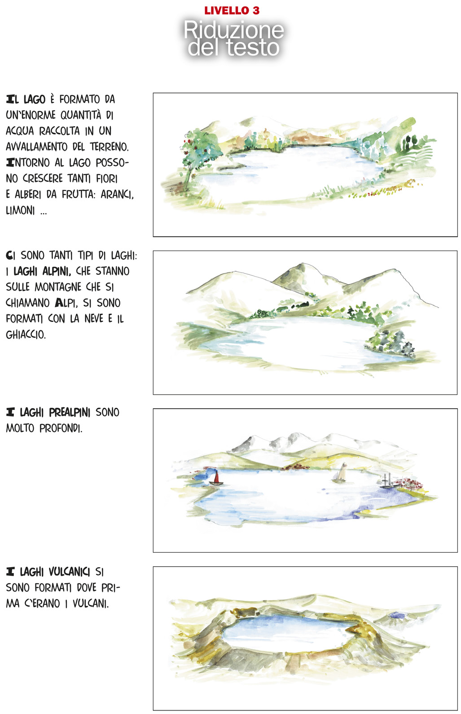

Slide 65
Domande stimolo
Facilitano l’individuazione dei concetti principali
Facilitano il riassunto
Facilitano l’individuazione dei legami tra i concetti

Slide 66
Strategie facilitanti
Strategie mezzi materiali il cui scopo è facilitare il raggiungimento dell’obiettivo
Mappe schemi LIM

Slide 67
La mappa non è una semplificazione ma un aiuto per recuperare informazioni complesse
Mappe come supporto non come alternativa-semplificazione
Può divenire una semplificazione quando sono richieste solo le informazioni contenute nella mappa

Slide 68
Organizzano le conoscenze prima durante e dopo la lettura-studio
Facilitano la comprensione
Facilitano la memorizzazione
Facilitano l’esposizione orale o scritta
Esplicitano i legami, le relazioni tra i concetti
Individuano i concetti principali dai secondari

Slide 69
Mappe cognitive
Rappresentano graficamente dei domini specifici di conoscenza
Hanno regole di costruzione precise (linguaggio condiviso) che le rendono fruibili e comprensibili a tutti

Slide 70
Mappe a nodi
Idea principale al centro
Nodi di primo secondo terzo livello
Relazione di associazione tra i nodi (linee o frecce che collegano i nodi)
Nodo contiene parole, immagini, simboli
Colori

Slide 71
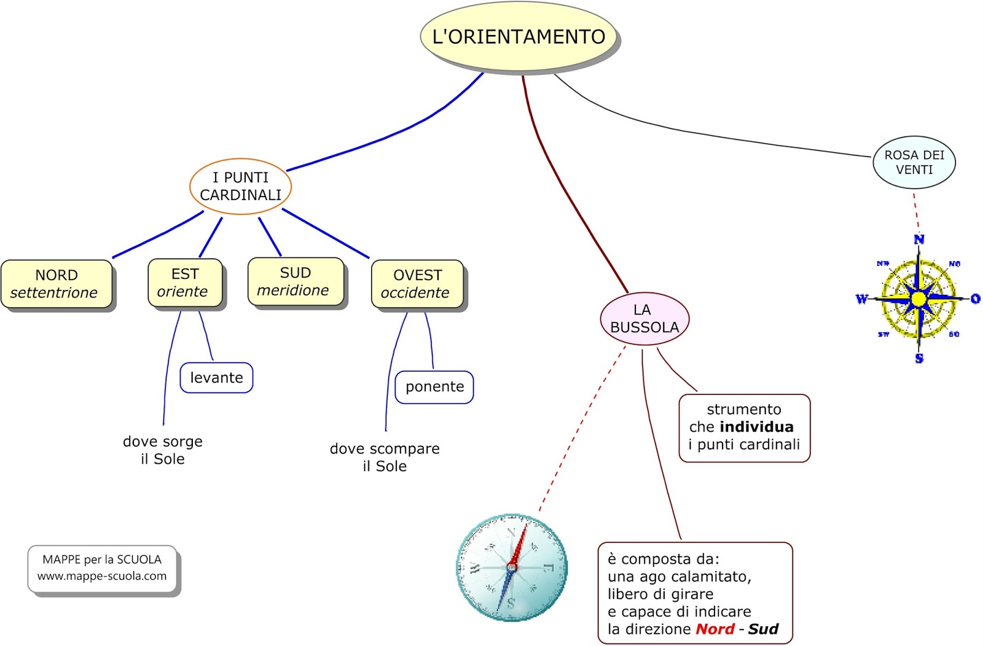

Slide 72
Mappe concettuali
Idea o concetto principale in alto
Idee secondarie disposte dall’alto in basso. Idee stessa importanza poste sullo stesso asse orizzontale
I concetti sono legati tra loro
Parole-legame (verbi, avverbi o brevissime frasi)

Slide 73
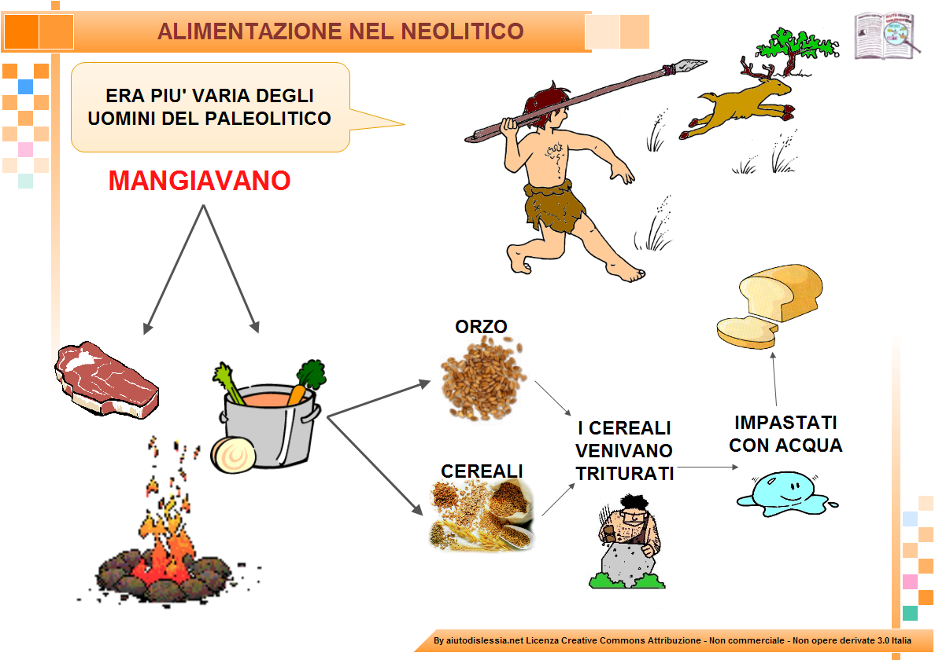

Slide 74
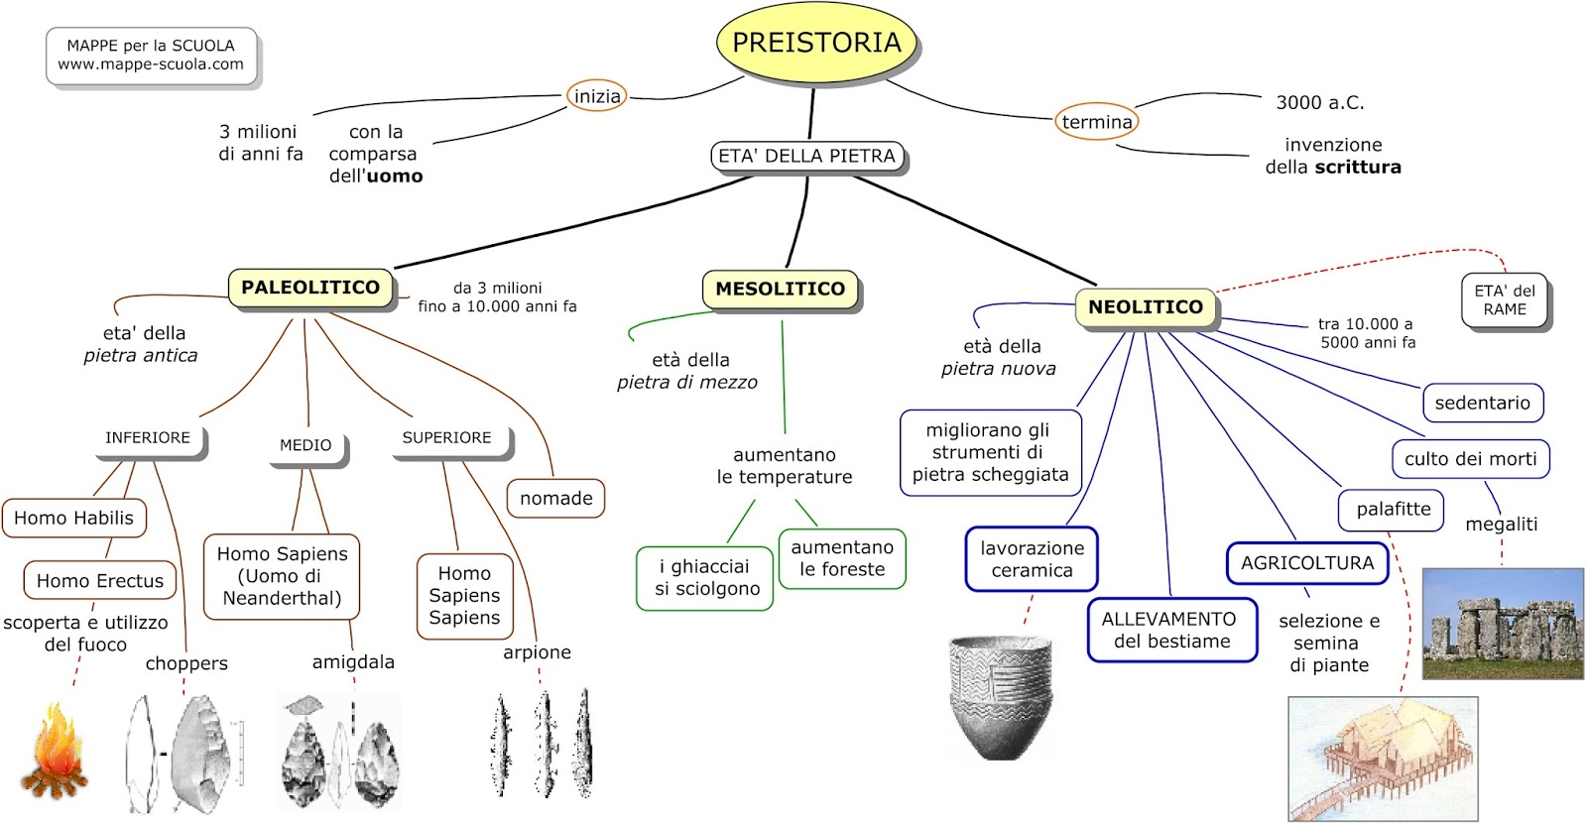

Slide 75
schemi
Non vi sono regole precise per la loro costruzione
Tuttavia vi possono essere cose formalizzate
Schema a sequenza (linea del tempo)
A ciclo
Gerarchico (albero genelaogico)

Slide 77
Diagrammi di flussi
Si dicono anche diagrammi a blocchi
Indicano la logica e l’ordine di esecuzione delle istruzioni
Ogni blocco contiene un istruzione
Ogni blocco è collegato da frecce e indica legame ordine tra le azione

Slide 78
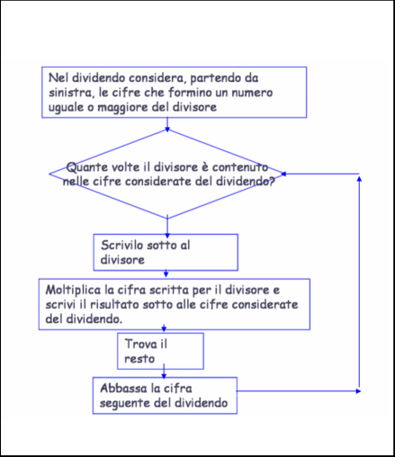

Slide 79
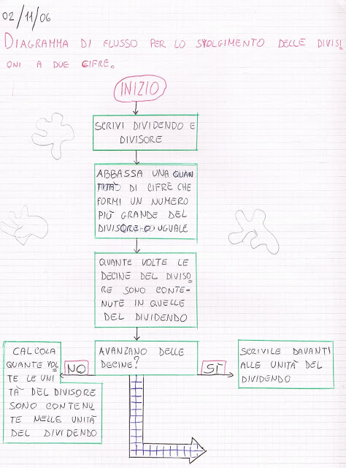

Slide 80
LIM
Raccoglie i diversi linguaggi
Permette accesso a fonti multiple in tempo reale
Permette di memorizzare il percorso fatto

Slide 81
Criteri di valutazione

Slide 82
Esami per i BES
Stesse garanzie dei DSA, a patto che strumenti, misure e criteri di valutazione personalizzati siano riportati nel PDP
Non è possibile esonero dalle lingue straniere..
INVALSI ….I DSA e gli altri BES devono svolgere la prova ma la tabella di corrispondenza tra risposte ai quesiti INVALSI e voto complessivo costituisce un semplice quadro di riferimento di ordine generale proposto dall’INVALSI, che ammette tutte le personalizzazioni deliberate dalla Commissione d’esame.

Slide 83
Non va mai dimenticato che la Direttiva 27/12/12 e la C.M. n. 8/2013 hanno legittimato l’adozione di criteri di valutazione differenziati.
Prove a scelta multipla, vero o falso, a completamento con parole o frasi presenti?
Prove a domande aperte
Prove più brevi (no tempo maggiore)
Lettura della consegna (facilita la comprensione)
Consegne brevi e semplici (accompagnate da es.)

Slide 84
La valutazione dovrà tener conto maggiormente del contenuto che della forma sia allo scritto che all’orale (vedi disturbo linguaggio)
Recupero di un una verifica scritta con esito negativo con una verifica orale
Qualsiasi sia la scelta deve essere calibrata alle caratteristiche dell’alunno

Slide 85
La Direttiva Ministeriale del 27 dicembre 2012 • Circolare Ministeriale n. 8 del 6 marzo 2013 • Legge 170/2010 • Legge Regionale 28 del 2007 (EES) • DM prot n. 5669 del 12 Luglio 2011– Linee Guida DSA • Accordo Stato Regioni 25 luglio 2012 • Circolare dell’Ufficio Scolastico Regionale per il Piemonte

